Slide 1
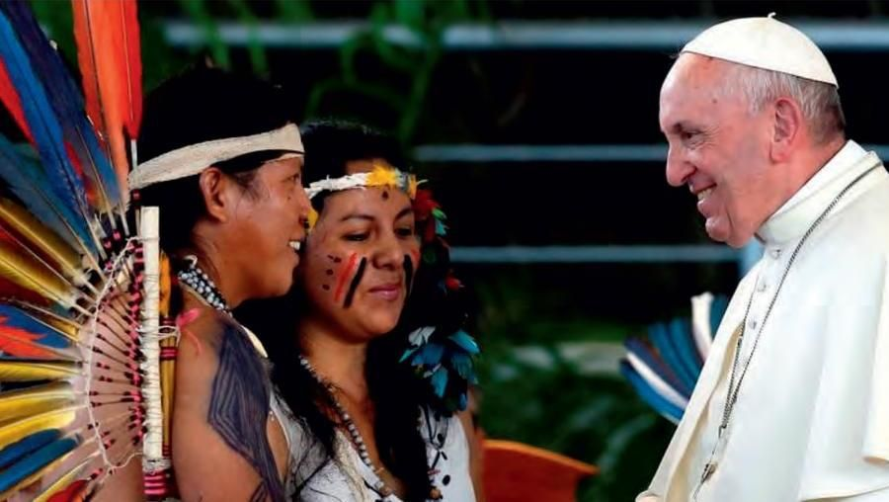
Música: Sueño hermoso

Slide 2
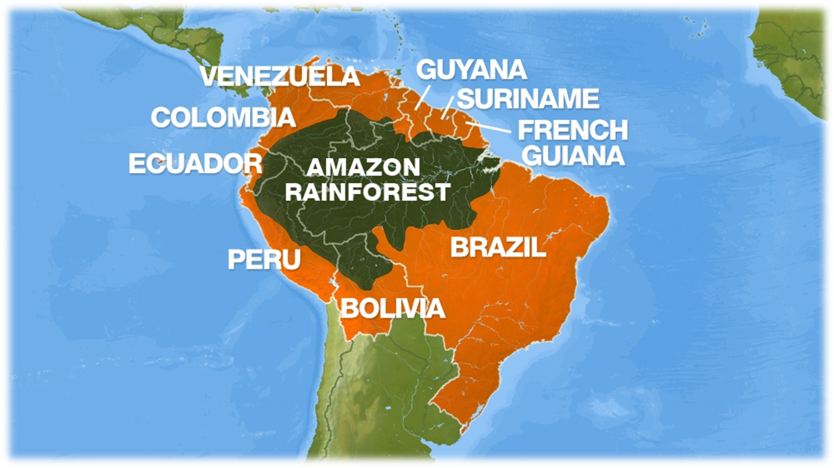
La querida Amazonia se muestra ante el mundo
con todo su esplendor, su drama, su misterio.
QUERIDA AMAZONIA 1

Slide 3
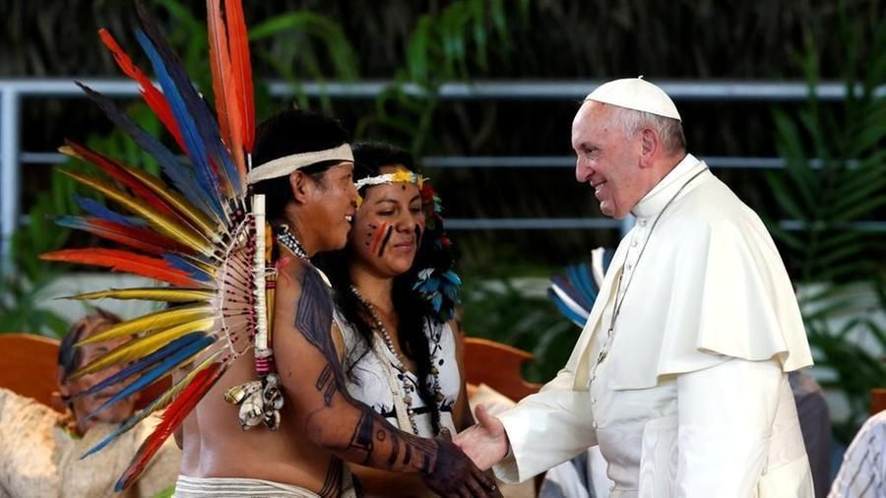
La predicación debe encarnarse,
la espiritualidad debe encarnarse,
las estructuras de la Iglesia deben encarnarse. Por ello me atrevo humildemente,
en esta breve Exhortación, a expresar cuatro grandes sueños que la Amazonia me inspira..
QA 6

Slide 4
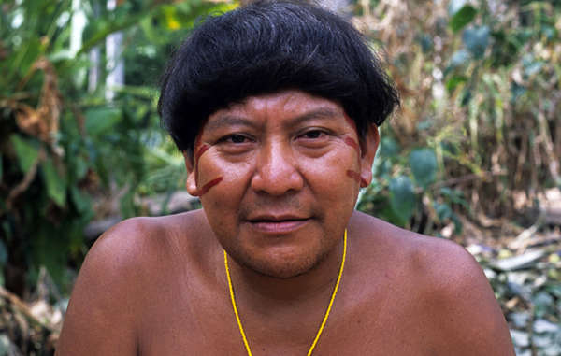
Sueño con una Amazonia
que luche por los derechos de los más pobres,
de los pueblos originarios, de los últimos,
donde su voz sea escuchada y su dignidad
sea promovida …
QA 7

Slide 5
Si queremos dialogar, deberíamos hacerlo ante
todo con los distintos pueblos originarios, Ellos no son un interlocutor cualquiera a quien hay que convencer, ni siquiera son uno más sentado en una mesa de pares.
Ellos son los principales interlocutores, de los cuales ante todo tenemos que aprender, a quienes tenemos que escuchar por un deber de justicia, y a quienes debemos pedir permiso para poder presentar nuestras propuestas.
Su palabra, sus esperanzas, sus temores deberían
ser la voz más potente en cualquier mesa de
diálogo sobre la Amazonia, y la gran pregunta es:
¿Cómo imaginan ellos mismos su buen vivir para si e para los que vendrán tras ellos?
QA 26

Slide 6
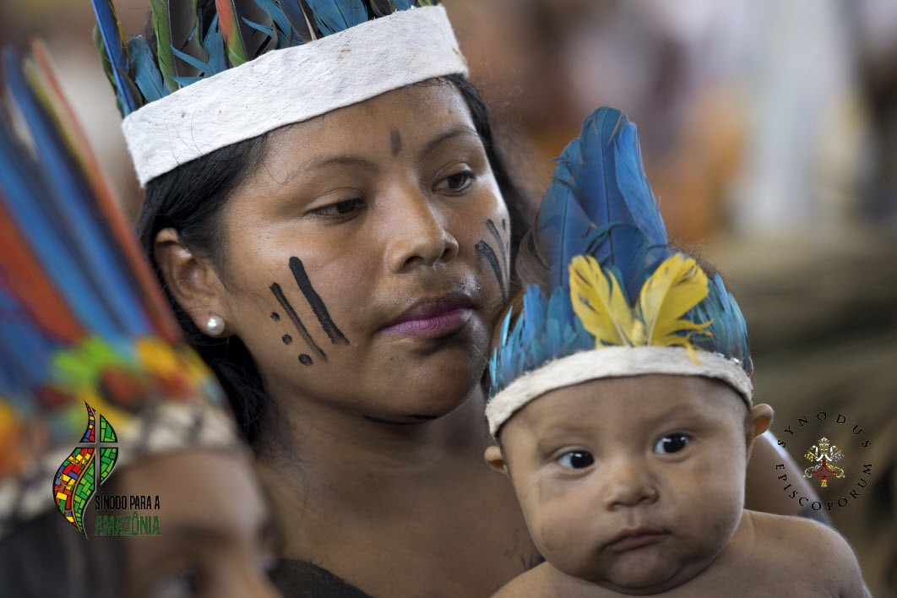
Sueño con una Amazonia
que preserve esa riqueza cultural que la destaca, donde brilla de modos tan diversos
la belleza humana …
QA 7

Slide 7
Todavía encontramos en la Amazonia
miles de comunidades indígenas, afrodescendientes, ribereños y habitantes de las ciudades
que a su vez son muy diferentes entre sí
y albergan una gran diversidad humana.
A través de un territorio y de sus características Dios se manifiesta, refleja algo de su inagotable belleza. Por lo tanto, los distintos grupos, en una síntesis vital con su entorno, desarrollan un modo propio de sabiduría.
Quienes observamos desde afuera deberíamos evitar generalizaciones injustas, discursos simplistas o conclusiones hechas sólo a partir de nuestras propias estructuras mentales y experiencias.
QA 32

Slide 8
Papa Francisco advierte contra ‘La visión consumista del ser humano, alentada por los engranajes de la economía globalizada actual, que tiende a homogeneizar las culturas y debilitar la inmensa variedad cultural, que es un tesoro de la humanidad.’
… hace falta amar y cuidar las raíces, porque ellas son un punto de arraigo que nos permite desarrollarnos y responder a los nuevos desafíos. Invito a los jóvenes de la Amazonia, especialmente a los indígenas, a hacerse cargo de las raíces, porque de las raíces viene la fuerza que los va a hacer crecer, florecer y fructificar. Para los bautizados entre ellos, estas raíces incluyen la historia del pueblo de Israel y de la Iglesia hasta el día de hoy. Conocerlas es una fuente de alegría y sobre
todo de esperanza que inspira acciones
valientes y valerosas.. QA 33

Slide 9
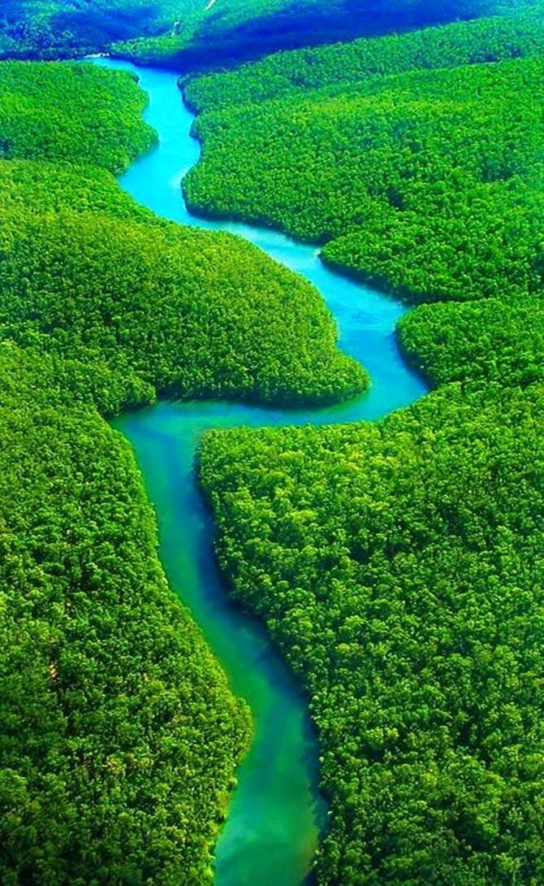
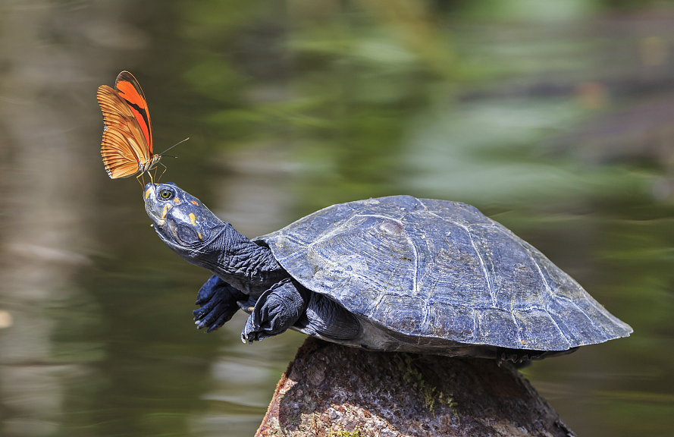
Sueño con una Amazonia
que custodie celosamente la abrumadora hermosura natural que la engalana, la vida desbordante que llena sus ríos y sus selvas …
QA 7

Slide 10
… En un ecosistema como el amazónico,
la importancia de cada parte en el cuidado del todo
se vuelve ineludible. Las tierras bajas y la vegetación marina también necesitan ser fertilizadas por lo que arrastra el Amazonas.
El grito de la Amazonia alcanza a todos porque
la conquista y explotación de los recursos amenaza
hoy la misma capacidad de acogida del medioambiente:
el ambiente como “recurso” pone en peligro
el ambiente como “casa”.
El interés de unas pocas empresas poderosas no debería estar por encima del bien de la Amazonia
y de la humanidad entera.
QA 48

Slide 11
Una lección que cada país necesita aprender ...
Cada gobierno debe cumplir con su deber propio
y no delegable de preservar el medio ambiente
y los recursos naturales de su país,
sin venderse a intereses espurios locales
o internacionales. QA 50
Por nuestra causa, miles de especies
ya no darán gloria a Dios con su existencia
ni podrán comunicarnos su propio mensaje.
No tenemos derecho.
QA 54

Slide 12
Aprendiendo de los pueblos originarios
podemos contemplar la Amazonia y no sólo analizarla,
para reconocer ese misterio precioso que nos supera. Podemos amarla y no sólo utilizarla, para que el amor despierte un interés hondo y sincero.
Es más, podemos sentirnos íntimamente unidos
a ella y no sólo defenderla, y entonces la Amazonia se volverá nuestra como una madre.
Porque el mundo no se contempla desde fuera
sino desde dentro, reconociendo los lazos con los que el Padre nos ha unido a todos los seres.
QA 55

Slide 13
El papa Francisco habla de la necesidad de:
‘desarrollar nuevos hábitos en las personas
y en los grupos humanos. Desafortunadamente, muchos habitantes de la Amazonía han adquirido costumbres típicas de las grandes ciudades, donde el consumismo
y la cultura de los desechos ya están profundamente arraigados.
No habrá una ecología saludable y sostenible,
capaz de transformar algo, si las personas no cambian,
si no se les anima a elegir otro estilo de vida,
menos voraz, más sereno, más respetuoso,
menos ansioso, más fraterno..’
QA 58

Slide 14
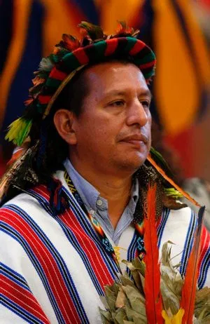
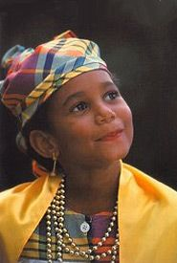
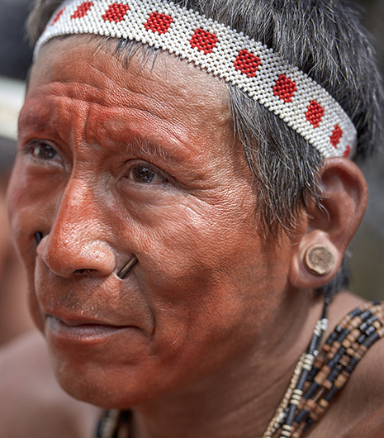
Sueño con comunidades cristianas capaces de entregarse y de encarnarse en la Amazonia, hasta el punto de regalar a la Iglesia nuevos rostros con rasgos amazónicos ...
QA 7

Slide 15
La auténtica opción por los más pobres y olvidados,
al mismo tiempo que nos mueve a liberarlos de la miseria material y a defender sus derechos, implica proponerles
la amistad con el Señor que los promueve y dignifica.
Sería triste que reciban de nosotros un código de doctrinas o un imperativo moral, pero no el gran anuncio salvífico,
ese grito misionero que apunta al corazón
y da sentido a todo lo demás.
QA 63

Slide 16
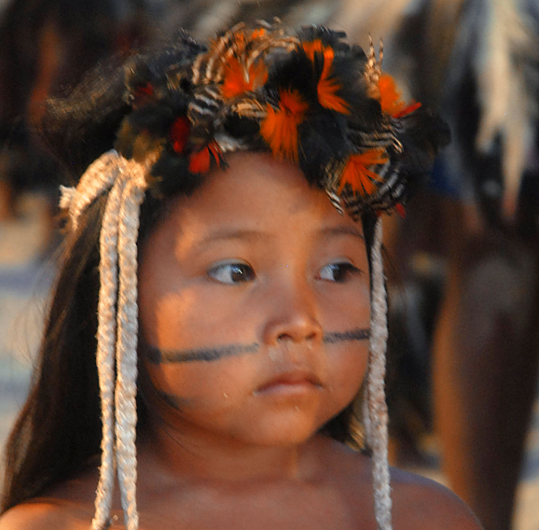
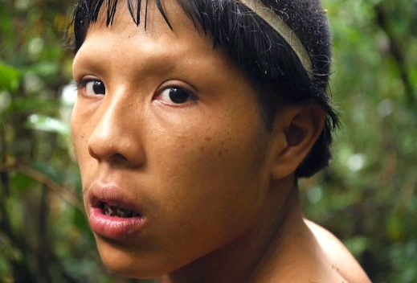
Tampoco podemos conformarnos con un mensaje social.
Si damos la vida para servirlos, por la justicia
y la dignidad que ellos merecen, no podemos ocultarles que lo hacemos porque reconocemos a Cristo en ellos
y porque descubrimos la inmensa dignidad
que les otorga el Padre Dios que los ama infinitamente.
QA 63

Slide 17
La Iglesia siempre reconfigura su propia identidad en escucha y diálogo con las personas, realidades e historias donde se encuentra.
De esa forma podrá desarrollarse cada vez más un necesario proceso de inculturación, que no desprecia nada de lo bueno que ya existe en las culturas amazónicas, sino que lo recoge
y lo lleva a la plenitud a la luz del Evangelio
QA 66

Slide 18
... Se trata de la auténtica Tradición de la Iglesia, que no es un depósito estático ni una pieza de museo, sino la raíz de un árbol que crece.
Es la Tradición milenaria que testimonia la acción divina en su Pueblo y tiene
la misión de mantener vivo el fuego
más que conservar sus cenizas.
QA 66

Slide 19
La fuerza y el don de las mujeres …
... el Señor quiso manifestar su poder y su amor a través de dos rostros humanos:
el de su Hijo divino hecho hombre y el de una creatura que es mujer, María.
Las mujeres hacen su contribución a la Iglesia según su propio camino y prolongando la fuerza
y la ternura de María, la Madre ...
Así entendemos radicalmente por qué sin mujeres la Iglesia se derrumba, ya que muchas comunidades en la Amazonía se habrían desmoronado si las mujeres no hubieran estado allí, apoyándolas, conteniéndolas y cuidando de ellas. Esto muestra cuál
es su poder característico.
QA 101

Slide 20
La situación actual nos exige estimular el surgimiento de otros servicios y carismas femeninos,
que respondan a las necesidades específicas
de los pueblos amazónicos en este momento histórico.
QA 102
Reimaginando

Slide 21
Hace falta aceptar con valentía la novedad del Espíritu capaz de crear siempre algo nuevo
con el tesoro inagotable de Jesucristo ...
No temamos,
no le cortemos las alas al Espíritu Santo.
QA 69

Slide 22
Madre de la vida,
en tu seno materno se fue
formando Jesús,
que es el Señor de todo lo que existe.
Resucitado, Él te transformó con su luz
y te hizo reina de toda la creación.
Por eso te pedimos que reines, María,
en el corazón palpitante de la Amazonia.
Muéstrate como madre de todas las creaturas,
en la belleza de las flores, de los ríos,
del gran río que la atraviesa
y de todo lo que vibra en sus selvas.
Cuida con tu cariño esa explosión de hermosura.

Slide 23
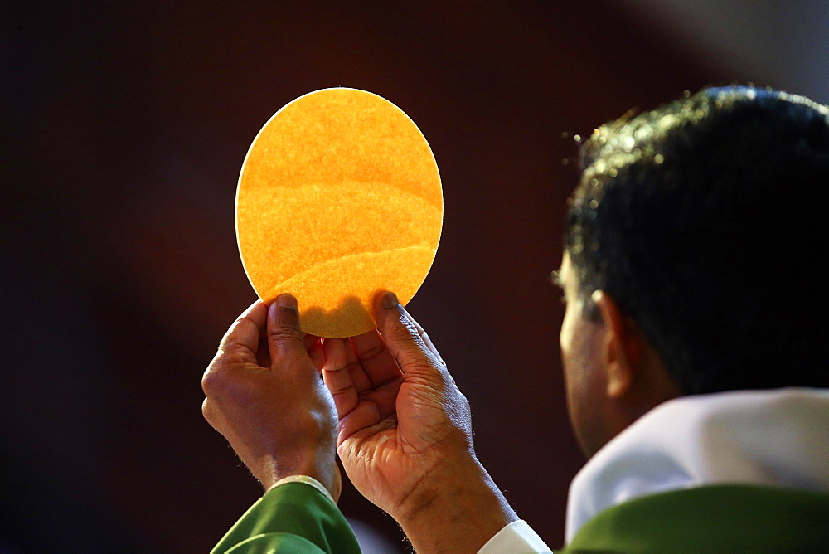
Pide a Jesús que derrame todo su amor
en los hombres y en las mujeres que allí habitan,
para que sepan admirarla y cuidarla.
Haz nacer a tu hijo en sus corazones
para que Él brille en la Amazonia,
en sus pueblos y en sus culturas,
con la luz de su Palabra, con el consuelo de su amor,
con su mensaje de fraternidad y de justicia.
Que en cada Eucaristía
se eleve también tanta maravilla
para la gloria del Padre.

Slide 24
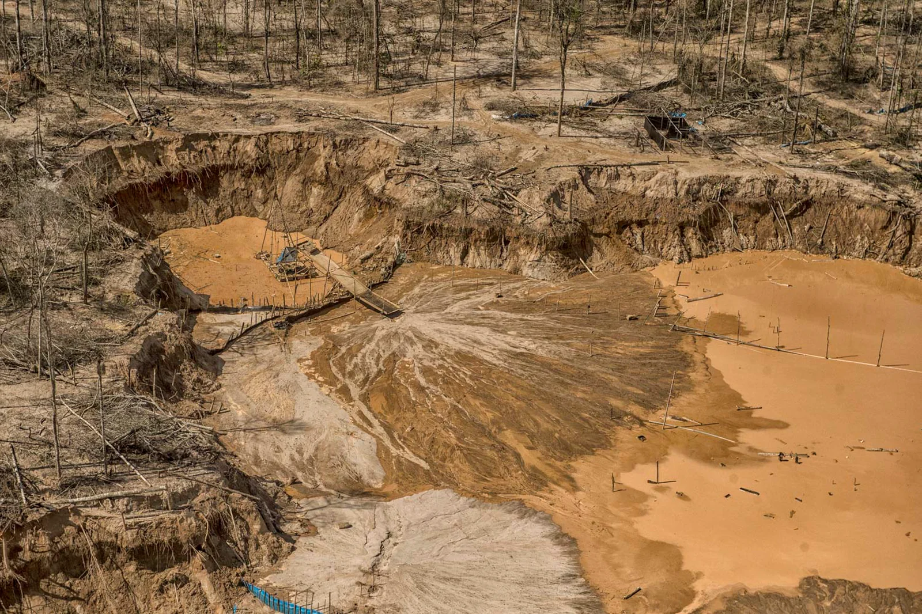
Madre, mira a los pobres de la Amazonia,
porque su hogar está siendo destruido
por intereses mezquinos.
¡Cuánto dolor y cuánta miseria,
cuánto abandono y cuánto atropello
en esta tierra bendita,
desbordante de vida!
Toca la sensibilidad de los poderosos
porque aunque sentimos que ya es tarde
nos llamas a salvar
lo que todavía vive.

Slide 25
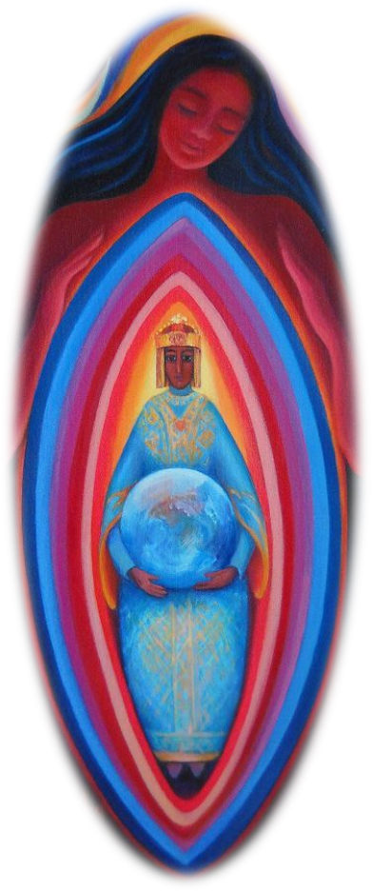
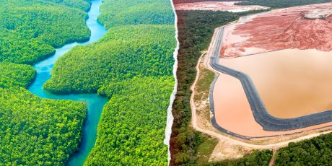
Madre del corazón traspasado
que sufres en tus hijos ultrajados
y en la naturaleza herida,
reina tú en la Amazonia
junto con tu hijo.
Reina para que nadie más se sienta dueño
de la obra de Dios.
En ti confiamos, Madre de la vida
no nos abandones
en esta hora oscura.
Amén.

